Slide 1

PROPOSITION D’ATELIER

Slide 2
PROPOSITION D’ATELIER
ATELIER BIBLIOTHEQUE
OBJECTIFS
EXPERIENCES
MATERIELS
EVALUATION DE L’ATELIER
REMARQUES
BENEVOLES/COMMUNICATION

Slide 3
PROPOSITION D’ATELIER
ATELIER BIBLIOTHEQUE
OBJECTIFS
EXPERIENCES
MATERIELS
EVALUATION DE L’ATELIER
REMARQUES
BENEVOLES/COMMUNICATION

Slide 4
ATELIER BIBLIOTHÈQUE
Date: 22 Octobre/ 29 Octobre
Lieu: Bibliothèque du Centre Socio-Culturel de Ouakam
Audience: Enfant du quartier (6-12 ans)
Nombre d’enfants: 10-20
Durée: 1-2 heures
Budget: 20.000 F CFA
Notes:
Date, Lieu (à confirmer)
Audience Enfants 7-10 ans
Où trouver les enfants ? (15-20 enfants)
Les animateurs ? Qui est disponible ?
Comment évaluer cet atelier?

Slide 5
PROPOSITION D’ATELIER
ATELIER BIBLIOTHEQUE
OBJECTIFS
EXPERIENCES
MATERIELS
EVALUATION DE L’ATELIER
REMARQUES
BENEVOLES/COMMUNICATION

Slide 6
OBJECTIFS
Enseigner la thématique “eau” à un public d’enfants
Faire découvrir la science en s'amusant

Slide 7
PROPOSITION D’ATELIER
ATELIER BIBLIOTHEQUE
OBJECTIFS
EXPERIENCES
MATERIELS
EVALUATION DE L’ATELIER
REMARQUES
BENEVOLES/COMMUNICATION

Slide 8
EXPERIENCES
“Encre qui disparaît” expliquer le concept de molécules d’eau aux enfants
“Colonne de densité” expliquer pourquoi l’huile flotte au-dessus de l’eau
“Le savon, à quoi ça sert?” expliquer c’est quoi l’émulsion

Slide 9
Encre qui disparaît
Eau
Eau + encre
Eau + encre
+ Eau chaude
Eau + encre
+ Eau chaude + vinaigre
Eau + encre
+ Eau chaude
+ vinaigre + bicarbonate

Slide 10
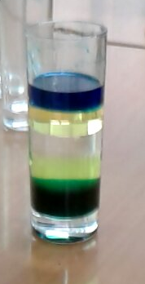
Défi Colonne de densité
Alcool
Huile
Eau
Madar
Sirop

Slide 11
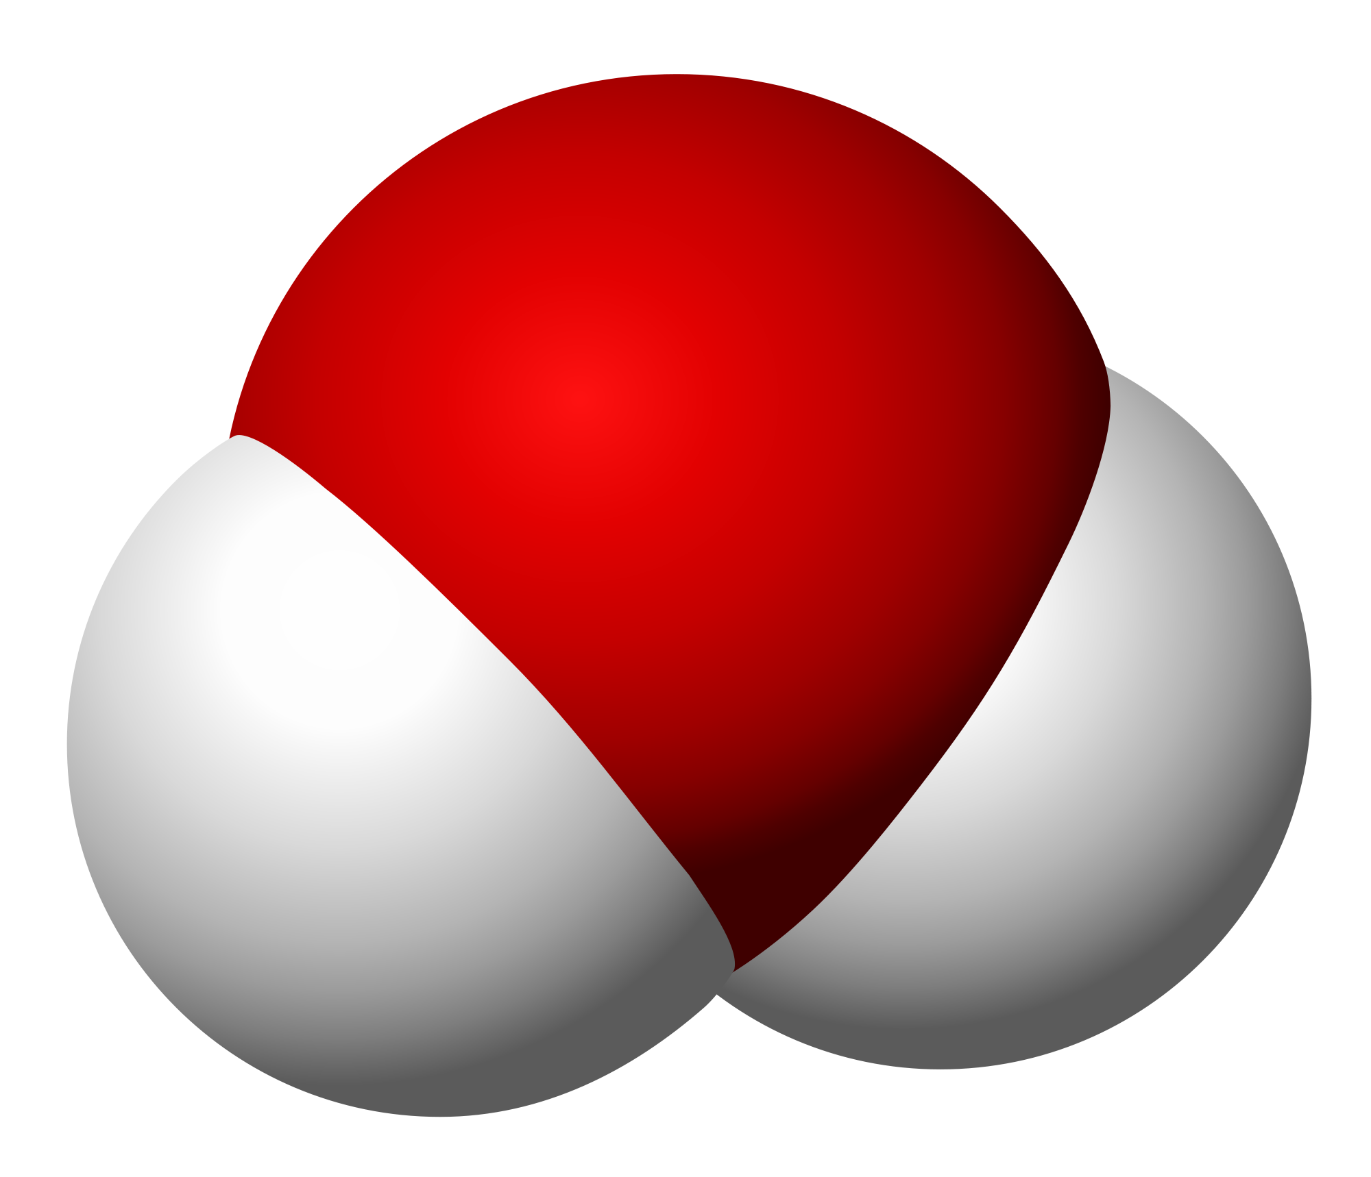
Brique d’eau

Slide 13
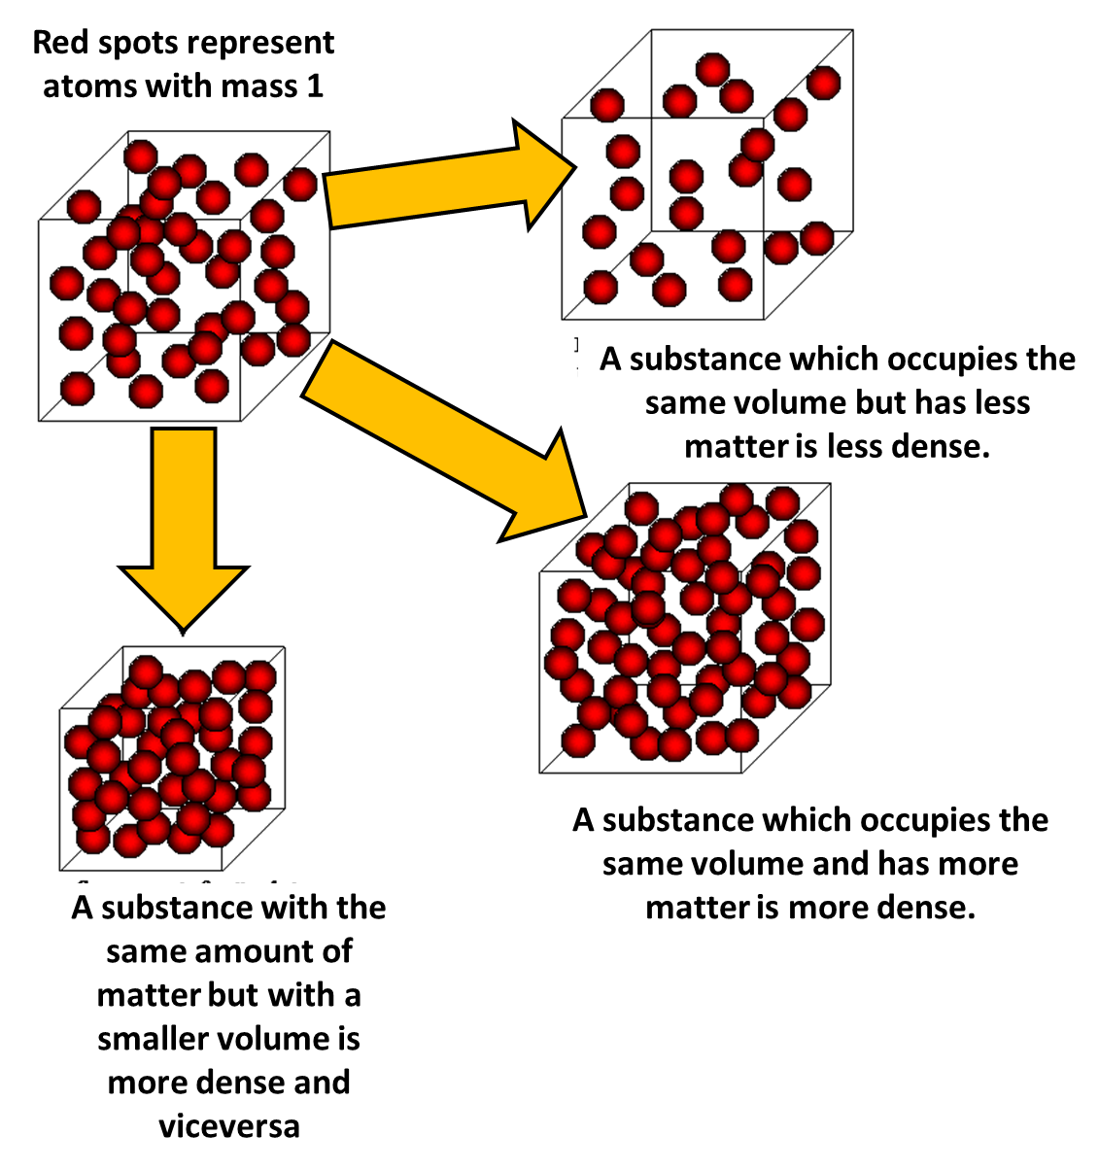
Alcool
Huile
Eau
Sirop

Slide 14

Défi Colonne de densité
Alcool
Pétrole lampant
Alcool
Huile
Huile
Eau
Eau
Savon
Sirop Maïs
Sirop
Miel

Slide 15
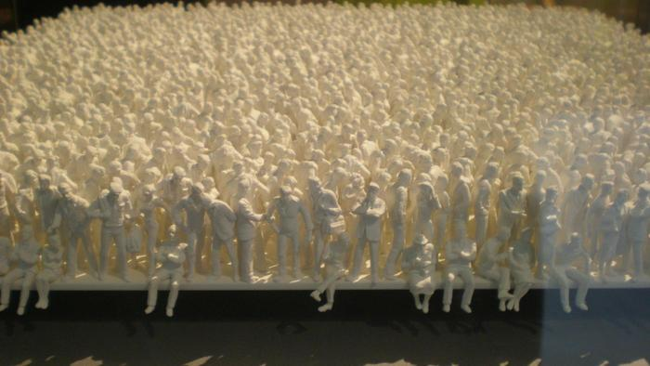
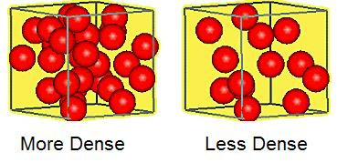

Slide 16
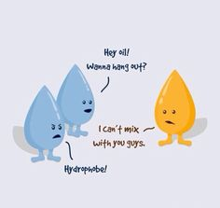
Défi Mélanger Huile et Eau
Huile
Eau

Slide 17
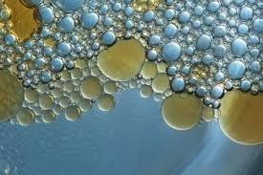
Défi Mélanger Huile et Eau
Huile
Eau

Slide 18
PROPOSITION D’ATELIER
ATELIER BIBLIOTHEQUE
OBJECTIFS
EXPERIENCES
MATERIEL
EVALUATION DE L’ATELIER
REMARQUES
BENEVOLES/COMMUNICATION

Slide 19
MATÉRIEL
Bocaux en verre ou plastiques (transparents), sirop, huile, eau, alcool 70%, trombones, assiette, liquide vaisselle, encre bleue, vinaigre, bicarbonate de sodium, bouilloire, tables, chaises.
Achat matériel qui s’en charge?

Slide 20
PROPOSITION D’ATELIER
ATELIER BIBLIOTHEQUE
OBJECTIFS
EXPERIENCES
MATERIEL
EVALUATION DE L’ATELIER
REMARQUES
BENEVOLES/COMMUNICATION

Slide 21
EVALUATION DE L’ATELIER
Vers la fin de l’atelier, faire remplir une enquête aux enfants. Pour les bénévoles, écrire un petit paragraphe pour donner votre impression de telle sorte à améliorer le prochain atelier.

Slide 22
PROPOSITION D’ATELIER
ATELIER BIBLIOTHEQUE
OBJECTIFS
EXPERIENCES
MATERIEL
EVALUATION DE L’ATELIER
REMARQUES
BENEVOLES/COMMUNICATION

Slide 23
REMARQUES
SeeSD est un projet qui vise à promouvoir la culture scientifique au Sénégal. Le but de cet événement est de commencer les activités de SeeSD et de développer un système de communication effectif pour faciliter la coordination des prochains ateliers.
Un bénévole peut:
Aider à la logistique et à l’organisation de l’événement ou/et
Enseigner durant l’atelier

Slide 24
PROPOSITION D’ATELIER
ATELIER BIBLIOTHEQUE
OBJECTIFS
EXPERIENCES
MATERIEL
EVALUATION DE L’ATELIER
REMARQUES
BENEVOLES/COMMUNICATION

Slide 25
BENEVOLES/COMMUNICATION
Communication via Facebook, What’s Up, adresses email
Remplir adresse email sur fiche d’inscription

Slide 26


